Slide 1
과제명 (말해봄)
부제 (음성 분석 기반 인지능력 분석 및 향상을 위한 훈련 플랫폼 제작)
app 화면설계서
팀명 : 밥먹고합시다
팀원 : 채민호 / 이하늘 / 구하정 / 장강욱 / 한태민 / 서한이
2024. 00. 00

Slide 2
변경이력
버전 | 작성일자 | 수정사항 | 작성자 | 검수자
0.1 | 2023.00.00 | - 로그인, 회원가입 화면 설계 1차 배포 | 홍O동 | 김O수
0.2 | 2023.00.00 | - 게시판 화면 설계 - 로그인 화면 버튼 디자인 수정 | 홍O동 | 김O미
작성방법)
1. 화면설계서가 수정될 때마다 버전, 작성자, 수정사항, 수정날짜를 작성하여 이력을 작성해야 한다.
2. 버전은 화면설계서가 수정될 때마다 작성해야 한다.
2. 수정사항은 과거버전 대비 어떠한 내용이 달라졌는지(추가/수정/삭제)를 작성해야 한다.
3. 작성자는 화면설계내용을 작성한 사람이다.
4. 검수자는 화면설계에 대해 문제가 없는지 점검하는 사람이다.
5. 현재 문서를 제출할 경우 현재 작성방법에 대한 내용은 모두 지우고 제출해야 한다.

Slide 3
메뉴 구성
프로젝트명
메인메뉴이름
서브메뉴이름
Hello Ziny
서브메뉴 내 메뉴이름
메인화면
동시통역
채팅
주변추천 명소
SNS검색
환경설정
음성입력
대화상태선택
관광명소
언어선택
텍스트입력
음성입력
숙박
서비스이용방법
동시통역
텍스트입력
문화공연
음식점
쇼핑
쿠폰이벤트

Slide 4
플로우 차트 표준 기호
기호 | 이름 | 설명
시작/끝
시작/끝
(Start/End)
Flow Chart의 시작과 끝을 표시한다.
프로세스
처리 프로세스
(Process)
모든 처리 과정을 표시. 기호 내에 처리 내용을 기입한다.
ex) 고객이 입력한 검색어 결과를 표시한다.
화면(페이지) 구분하는 용도로도 사용한다.
판단
판단/결정
(Decision)
조건에 따라 분기되는 Case를 표시한다.
입력
입출력/데이터
(Input/Data)
모든 종류의 입력과 출력을 표시한다.
출력/문서
출력/문서
(Document)
액션이후 표시되는 문구를 나타낼 때 많이 사용한다.
화살표 (Flow Arrow)
각 기호간의 연결관계를 나타낸다.

Slide 5
플로우 차트 그리는 기본 규칙
1. 다이어그램의 정해진 용도체 맞춰 작성한다.
2.순서는 왼쪽에서 오른쪽 위에서 아래로 하며 별도의 케이스가 있다면
화살표를 통해 순서를 표시한다.
3. 취소 케이스의 경우 구분이 가도록 아래쪽으로 그리는 것이 좋다.

Slide 6
플로우 차트(회원가입/로그인)
* 핵심기능(2개)에 대한 플로우차트를 그리세요.
회원가입
시작
종료
No(신규회원)
회원가입
유무
Yes(기존회원)
회원정보 입력
회원가입 폼
로그인 폼
기본 입력
(이름/생년월일/휴대폰번호)
아이디
비밀번호
비밀번호 재확인
회원 정보
입력
ID/PW 입력
[시스템 알림]
아이디 또는 비밀번호를 확인하세요.
등록되지 않은 아이디이거나, 아이디 또는 비밀번호를 잘못 입력했습니다.
[시스템 알림]
입력한 정보를 한번 더 확인해주세요.
No
No
(로그인실패)
유효성
체크
ID/PW
체크
Yes
Yes
(로그인성공)
회원가입 성공
로그인 처리
메인화면
이동

Slide 7
화면 ID
화면설계서 작성방법
예시) main_login_01
화면설계 자체가 시간이 오래걸리고 어려운 부분이지만 기획에 있어서 기능, 디자인 정의에 가장 탁월한 방법 중 하나이니 꼭 화면설계서 작성을 진행해주세요!
- 화면ID : 화면코드는 안드로이드 액티비티나 xml / 웹의 경우 css, js, html 등의 파일명과
통일화 시키면 프로젝트 관리가 편함, 영어+언더바+숫자로만 이루어져야
관리가 편하도록 기재한다.
- 화면이름 : 해당 화면의 특징을 설명, 세부기능 페이지일 경우 각 페이지별로 이름이
달라 분류될 수 있도록 기재한다.
- 관련 유스케이스ID : 해당 화면과 관련있는 유스케이스 ID를 기재한다.
기능과 화면을 추적하는 용도로 사용한다.
-화면개요 : 해당 화면에 대한 설명을 기재한다.
- 메뉴경로 : 해당 화면에 접근할 수 있는 메뉴 경로를 기재한다.
- 작성자 : 해당 화면을 설계한 작성자명을 기재한다.
- 화면설명 : 화면에 대한 설명, 컴포넌트에 대한 설명을 기재한다.
화면이름
예시) 로그인, 메인, 회원가입,
설문조사화면, 선택화면 등
관련 유스케이스 ID
예시) main_login_01
화면개요
예시) 설문조사 결과를
보여주는 화면
메뉴경로
예시) 메뉴/서브메뉴/화면이름
화면설명
작성자
- 어떤 기능(동작)인지 기재
- 사용자 액션(Input)은 무엇인지 기재
- 사용자 액션의 세부 내용은 무엇인지 기재
- 사용자 액션에 따른 기능(OutPut)은 무엇인지 기재
팀장 – 홍길동 / 팀원 - 고길동

Slide 8
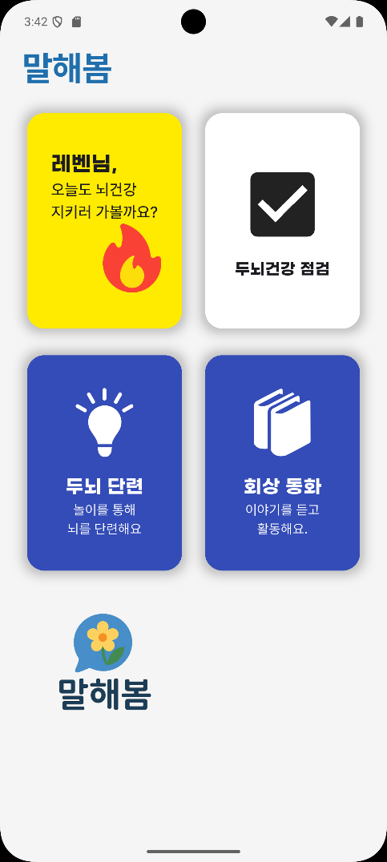
홈 화면
화면 ID
MAIN_JOIN_01
1
화면이름
회원가입 화면
관련 유스케이스 ID
UC_JOIN_01
화면개요
사용자가 정보를 입력하고
회원가입할 수 있는 화면
메뉴경로
메인화면/로그인화면/회원가입버튼/회원가입화면
화면설명
작성자
- 1~6까지 회원가입 정보를 입력할 수 있다.
- 7번은 클릭 시, 입력한 아이디를 DB 내 데이터와 비교하여 중복체크를 할 수 있다.
- 8번은 선택박스로 만들어 미리 정의된 이메일 주소 및 ‘직접 입력’을 선택할 수 있다.
- 회원가입 버튼 시, 입력한 정보는 서버에 전달된다.
팀장 – 홍길동 / 팀원 - 고길동

Slide 9
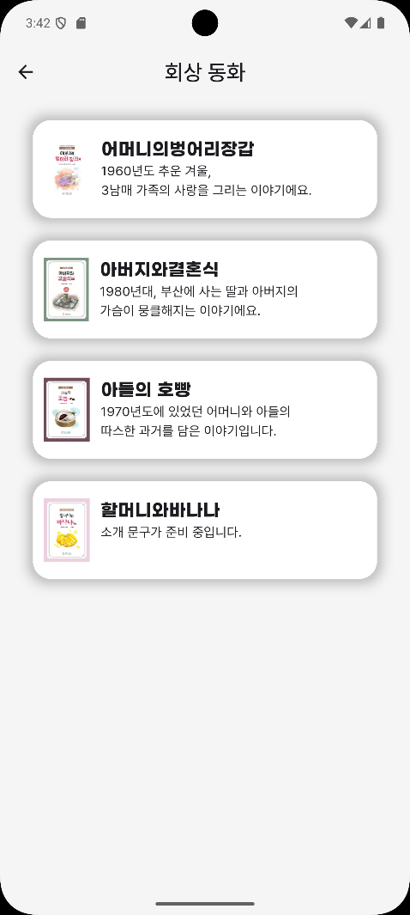
홈 화면
화면 ID
MAIN_JOIN_01
1
화면이름
회원가입 화면
관련 유스케이스 ID
UC_JOIN_01
화면개요
사용자가 정보를 입력하고
회원가입할 수 있는 화면
메뉴경로
메인화면/로그인화면/회원가입버튼/회원가입화면
화면설명
작성자
- 1~6까지 회원가입 정보를 입력할 수 있다.
- 7번은 클릭 시, 입력한 아이디를 DB 내 데이터와 비교하여 중복체크를 할 수 있다.
- 8번은 선택박스로 만들어 미리 정의된 이메일 주소 및 ‘직접 입력’을 선택할 수 있다.
- 회원가입 버튼 시, 입력한 정보는 서버에 전달된다.
팀장 – 홍길동 / 팀원 - 고길동

Slide 10
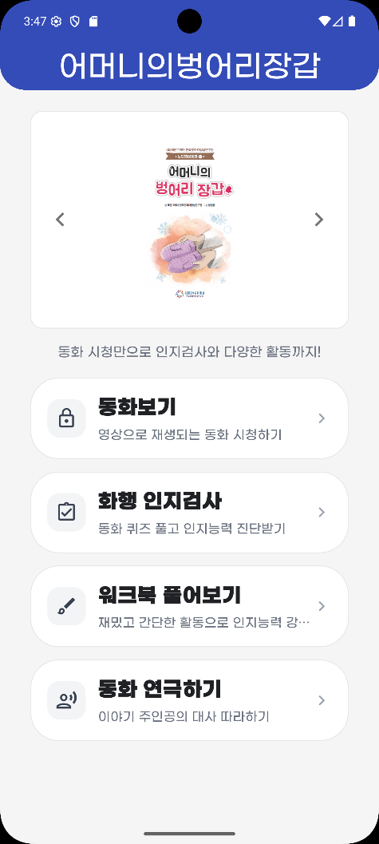
홈 화면
화면 ID
MAIN_JOIN_01
1
화면이름
회원가입 화면
관련 유스케이스 ID
UC_JOIN_01
화면개요
사용자가 정보를 입력하고
회원가입할 수 있는 화면
메뉴경로
메인화면/로그인화면/회원가입버튼/회원가입화면
화면설명
작성자
- 1~6까지 회원가입 정보를 입력할 수 있다.
- 7번은 클릭 시, 입력한 아이디를 DB 내 데이터와 비교하여 중복체크를 할 수 있다.
- 8번은 선택박스로 만들어 미리 정의된 이메일 주소 및 ‘직접 입력’을 선택할 수 있다.
- 회원가입 버튼 시, 입력한 정보는 서버에 전달된다.
팀장 – 홍길동 / 팀원 - 고길동

Slide 11
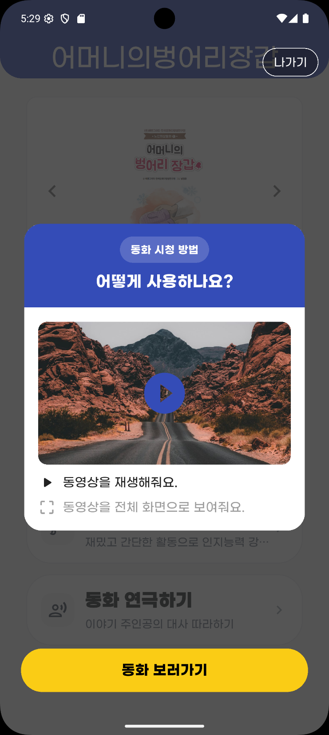
홈 화면
화면 ID
MAIN_JOIN_01
1
화면이름
회원가입 화면
관련 유스케이스 ID
UC_JOIN_01
화면개요
사용자가 정보를 입력하고
회원가입할 수 있는 화면
메뉴경로
메인화면/로그인화면/회원가입버튼/회원가입화면
화면설명
작성자
- 1~6까지 회원가입 정보를 입력할 수 있다.
- 7번은 클릭 시, 입력한 아이디를 DB 내 데이터와 비교하여 중복체크를 할 수 있다.
- 8번은 선택박스로 만들어 미리 정의된 이메일 주소 및 ‘직접 입력’을 선택할 수 있다.
- 회원가입 버튼 시, 입력한 정보는 서버에 전달된다.
팀장 – 홍길동 / 팀원 - 고길동

Slide 12
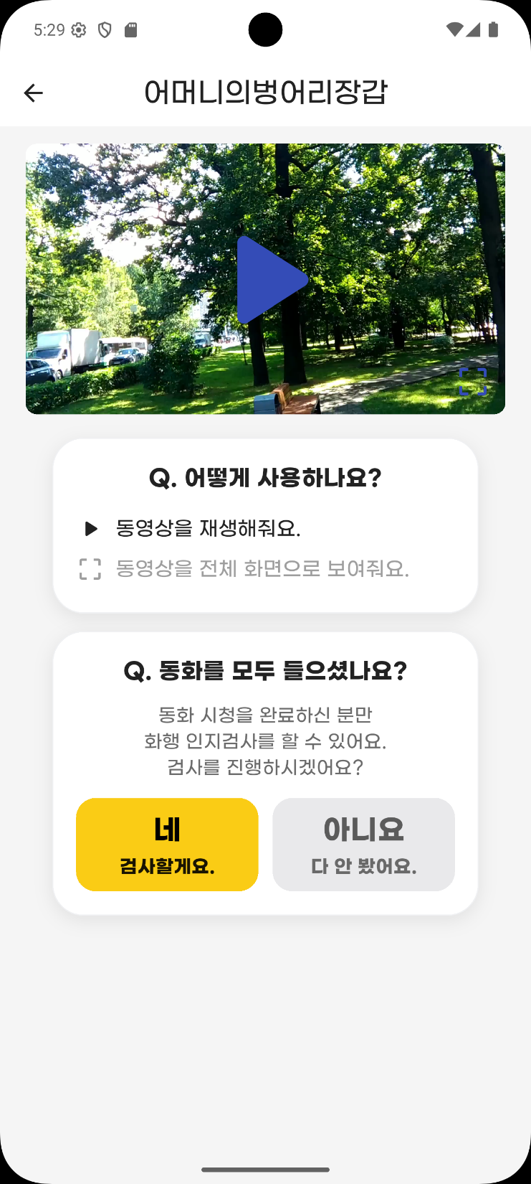
홈 화면
화면 ID
MAIN_JOIN_01
1
화면이름
회원가입 화면
관련 유스케이스 ID
UC_JOIN_01
화면개요
사용자가 정보를 입력하고
회원가입할 수 있는 화면
메뉴경로
메인화면/로그인화면/회원가입버튼/회원가입화면
화면설명
작성자
- 1~6까지 회원가입 정보를 입력할 수 있다.
- 7번은 클릭 시, 입력한 아이디를 DB 내 데이터와 비교하여 중복체크를 할 수 있다.
- 8번은 선택박스로 만들어 미리 정의된 이메일 주소 및 ‘직접 입력’을 선택할 수 있다.
- 회원가입 버튼 시, 입력한 정보는 서버에 전달된다.
팀장 – 홍길동 / 팀원 - 고길동

Slide 13
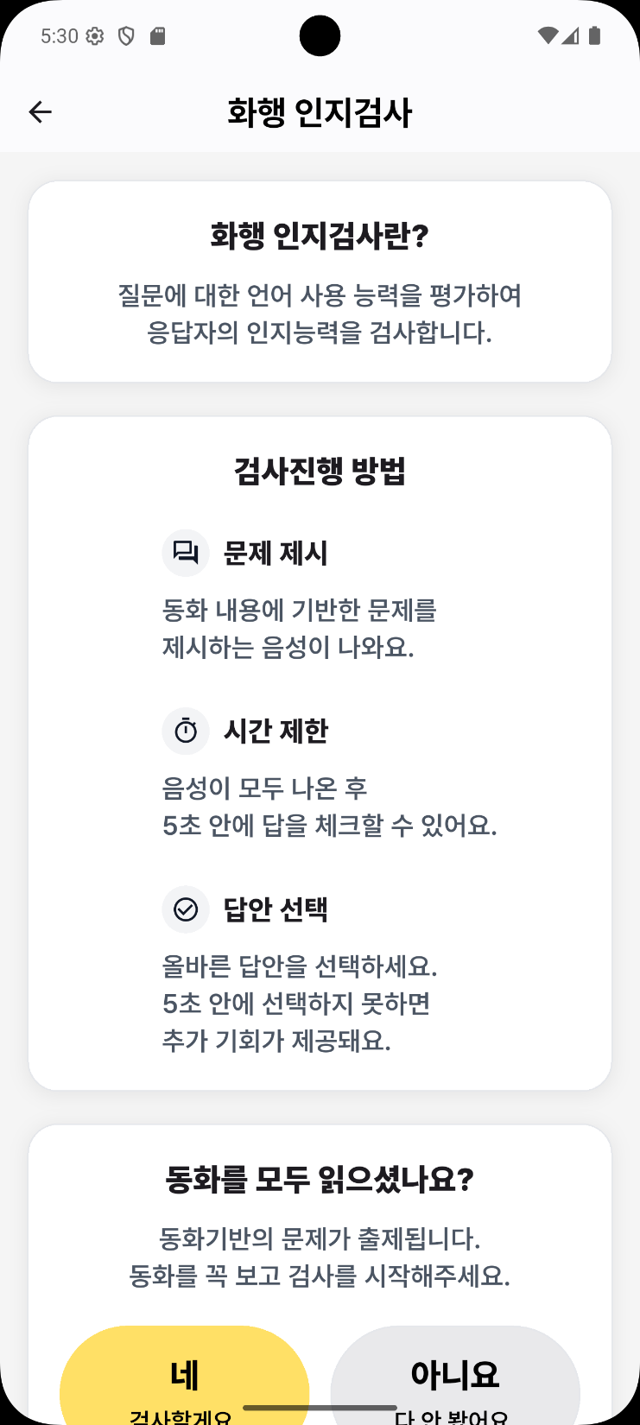
홈 화면
화면 ID
MAIN_JOIN_01
1
화면이름
회원가입 화면
관련 유스케이스 ID
UC_JOIN_01
화면개요
사용자가 정보를 입력하고
회원가입할 수 있는 화면
메뉴경로
메인화면/로그인화면/회원가입버튼/회원가입화면
화면설명
작성자
- 1~6까지 회원가입 정보를 입력할 수 있다.
- 7번은 클릭 시, 입력한 아이디를 DB 내 데이터와 비교하여 중복체크를 할 수 있다.
- 8번은 선택박스로 만들어 미리 정의된 이메일 주소 및 ‘직접 입력’을 선택할 수 있다.
- 회원가입 버튼 시, 입력한 정보는 서버에 전달된다.
팀장 – 홍길동 / 팀원 - 고길동

Slide 14
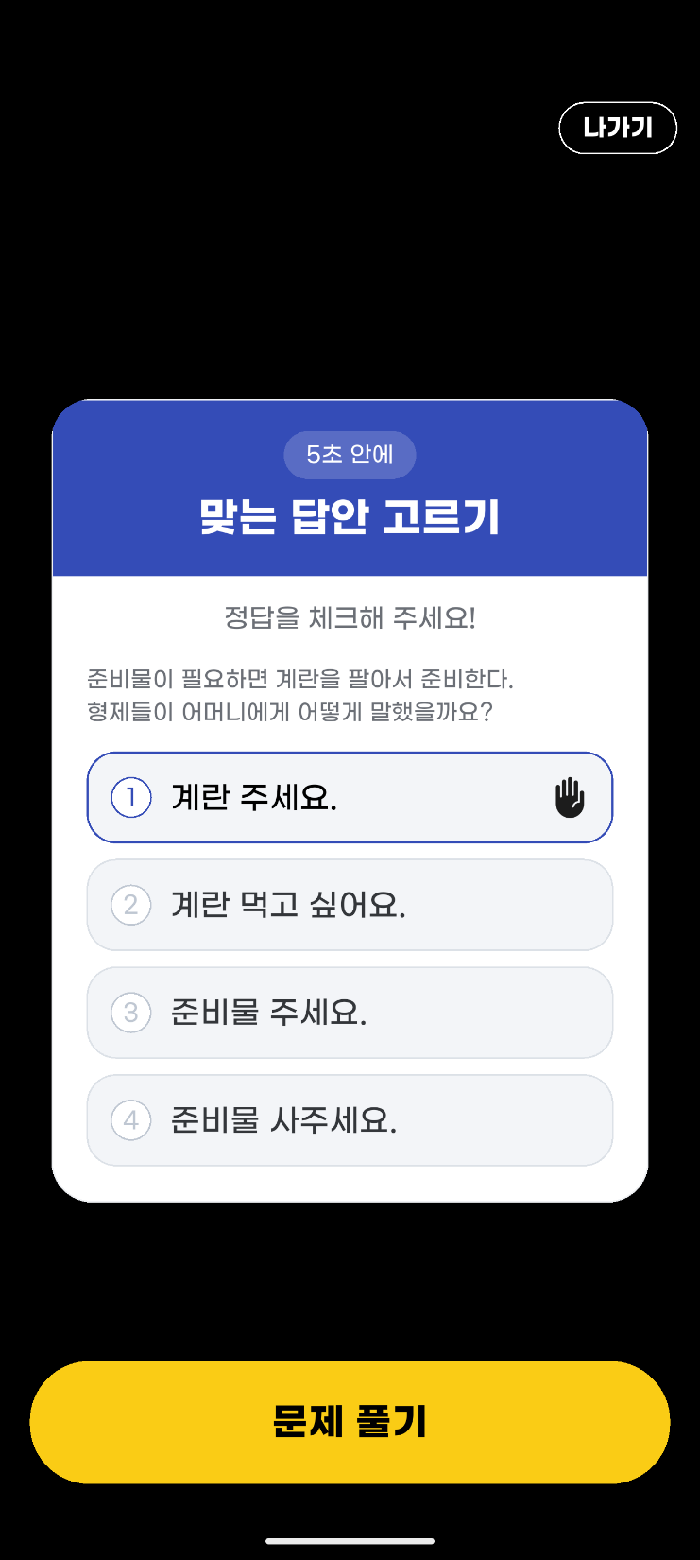
홈 화면
화면 ID
MAIN_JOIN_01
1
화면이름
회원가입 화면
관련 유스케이스 ID
UC_JOIN_01
화면개요
사용자가 정보를 입력하고
회원가입할 수 있는 화면
메뉴경로
메인화면/로그인화면/회원가입버튼/회원가입화면
화면설명
작성자
- 1~6까지 회원가입 정보를 입력할 수 있다.
- 7번은 클릭 시, 입력한 아이디를 DB 내 데이터와 비교하여 중복체크를 할 수 있다.
- 8번은 선택박스로 만들어 미리 정의된 이메일 주소 및 ‘직접 입력’을 선택할 수 있다.
- 회원가입 버튼 시, 입력한 정보는 서버에 전달된다.
팀장 – 홍길동 / 팀원 - 고길동

Slide 15
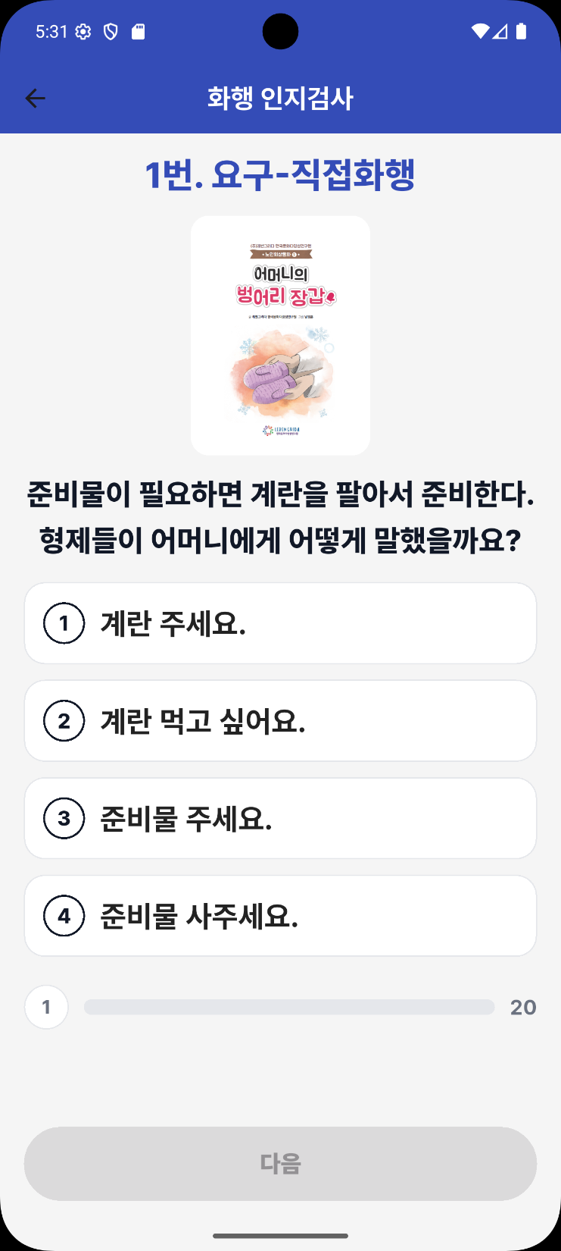
홈 화면
화면 ID
MAIN_JOIN_01
1
화면이름
회원가입 화면
관련 유스케이스 ID
UC_JOIN_01
화면개요
사용자가 정보를 입력하고
회원가입할 수 있는 화면
메뉴경로
메인화면/로그인화면/회원가입버튼/회원가입화면
화면설명
작성자
- 1~6까지 회원가입 정보를 입력할 수 있다.
- 7번은 클릭 시, 입력한 아이디를 DB 내 데이터와 비교하여 중복체크를 할 수 있다.
- 8번은 선택박스로 만들어 미리 정의된 이메일 주소 및 ‘직접 입력’을 선택할 수 있다.
- 회원가입 버튼 시, 입력한 정보는 서버에 전달된다.
팀장 – 홍길동 / 팀원 - 고길동

Slide 16
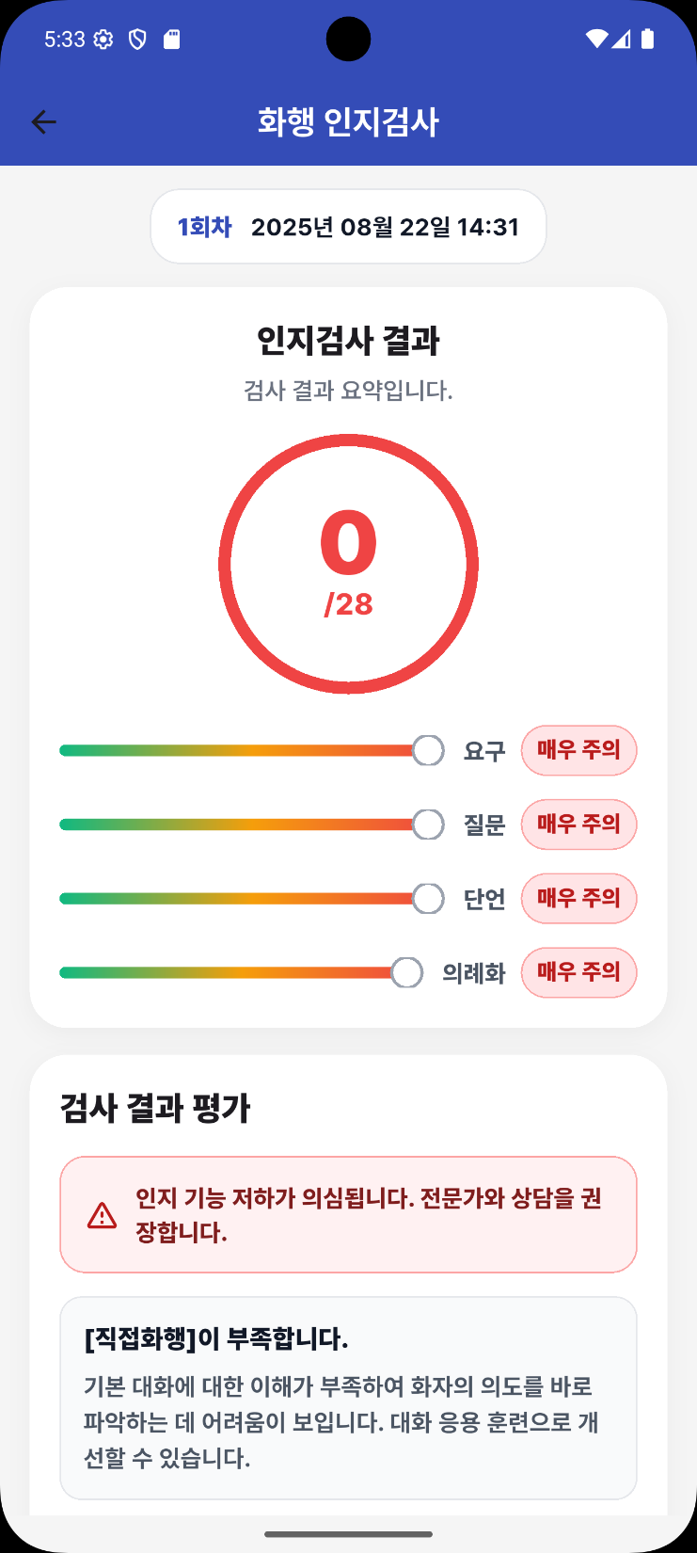
홈 화면
화면 ID
MAIN_JOIN_01
1
화면이름
회원가입 화면
관련 유스케이스 ID
UC_JOIN_01
화면개요
사용자가 정보를 입력하고
회원가입할 수 있는 화면
메뉴경로
메인화면/로그인화면/회원가입버튼/회원가입화면
화면설명
작성자
- 1~6까지 회원가입 정보를 입력할 수 있다.
- 7번은 클릭 시, 입력한 아이디를 DB 내 데이터와 비교하여 중복체크를 할 수 있다.
- 8번은 선택박스로 만들어 미리 정의된 이메일 주소 및 ‘직접 입력’을 선택할 수 있다.
- 회원가입 버튼 시, 입력한 정보는 서버에 전달된다.
팀장 – 홍길동 / 팀원 - 고길동

Slide 17
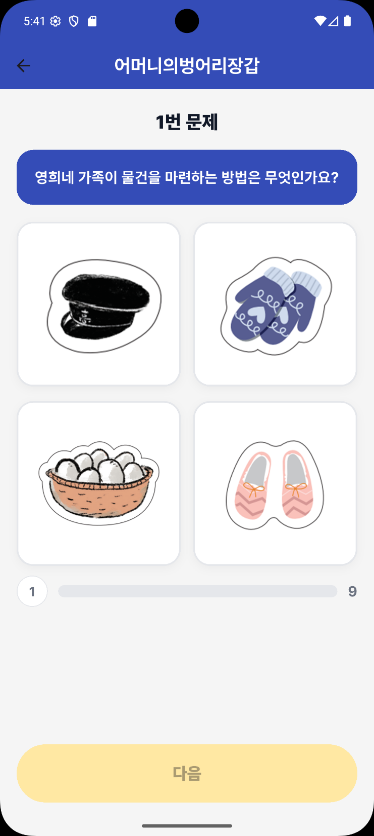
홈 화면
화면 ID
MAIN_JOIN_01
1
화면이름
회원가입 화면
관련 유스케이스 ID
UC_JOIN_01
화면개요
사용자가 정보를 입력하고
회원가입할 수 있는 화면
메뉴경로
메인화면/로그인화면/회원가입버튼/회원가입화면
화면설명
작성자
- 1~6까지 회원가입 정보를 입력할 수 있다.
- 7번은 클릭 시, 입력한 아이디를 DB 내 데이터와 비교하여 중복체크를 할 수 있다.
- 8번은 선택박스로 만들어 미리 정의된 이메일 주소 및 ‘직접 입력’을 선택할 수 있다.
- 회원가입 버튼 시, 입력한 정보는 서버에 전달된다.
팀장 – 홍길동 / 팀원 - 고길동

Slide 18
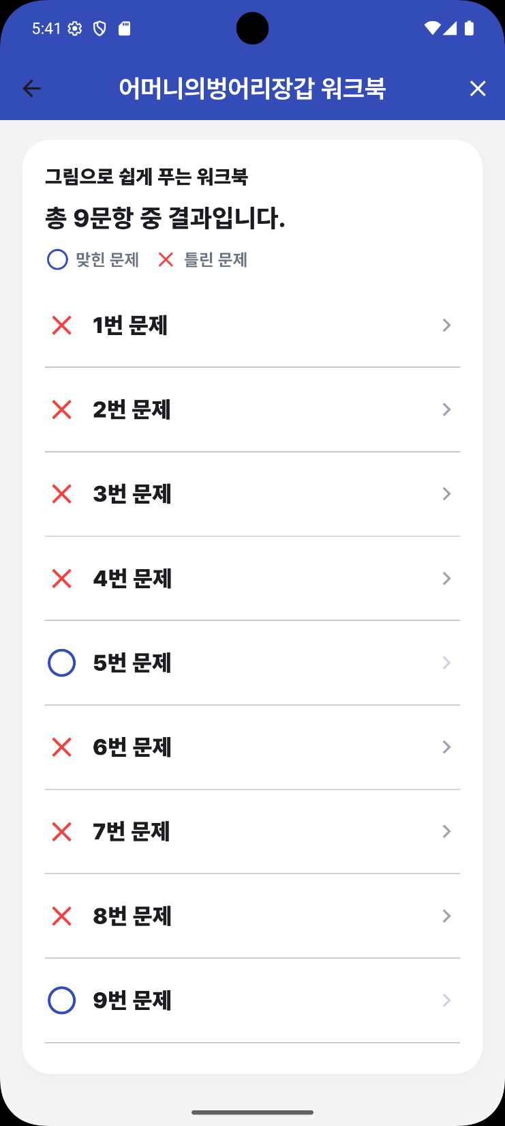
홈 화면
화면 ID
MAIN_JOIN_01
1
화면이름
회원가입 화면
관련 유스케이스 ID
UC_JOIN_01
화면개요
사용자가 정보를 입력하고
회원가입할 수 있는 화면
메뉴경로
메인화면/로그인화면/회원가입버튼/회원가입화면
화면설명
작성자
- 1~6까지 회원가입 정보를 입력할 수 있다.
- 7번은 클릭 시, 입력한 아이디를 DB 내 데이터와 비교하여 중복체크를 할 수 있다.
- 8번은 선택박스로 만들어 미리 정의된 이메일 주소 및 ‘직접 입력’을 선택할 수 있다.
- 회원가입 버튼 시, 입력한 정보는 서버에 전달된다.
팀장 – 홍길동 / 팀원 - 고길동

Slide 19
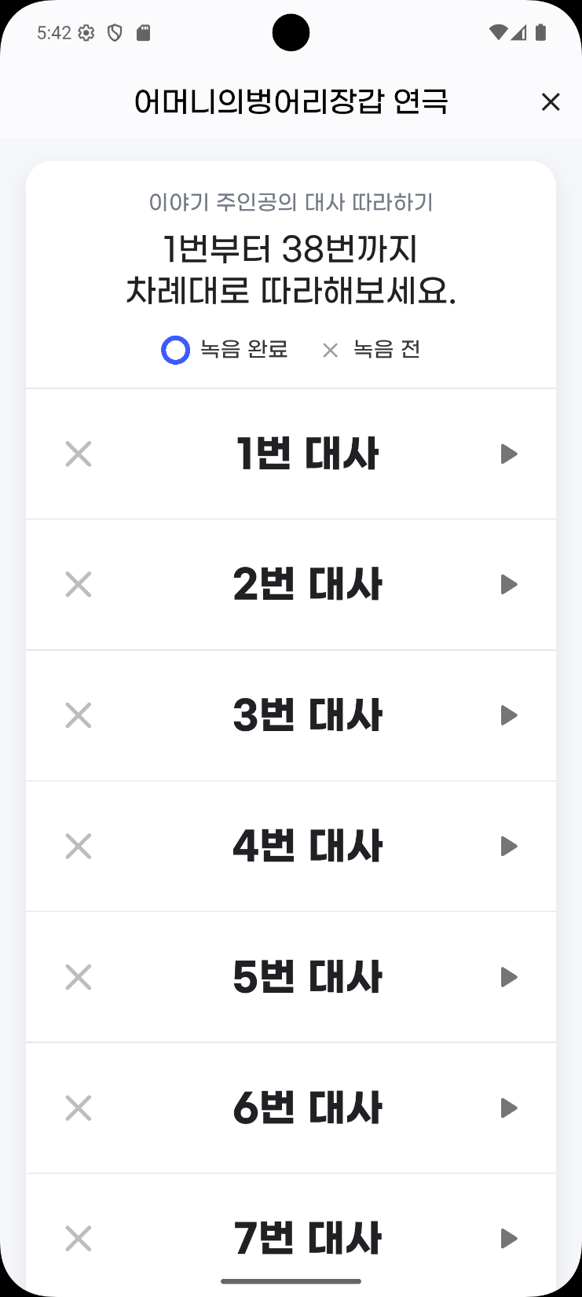
홈 화면
화면 ID
MAIN_JOIN_01
1
화면이름
회원가입 화면
관련 유스케이스 ID
UC_JOIN_01
화면개요
사용자가 정보를 입력하고
회원가입할 수 있는 화면
메뉴경로
메인화면/로그인화면/회원가입버튼/회원가입화면
화면설명
작성자
- 1~6까지 회원가입 정보를 입력할 수 있다.
- 7번은 클릭 시, 입력한 아이디를 DB 내 데이터와 비교하여 중복체크를 할 수 있다.
- 8번은 선택박스로 만들어 미리 정의된 이메일 주소 및 ‘직접 입력’을 선택할 수 있다.
- 회원가입 버튼 시, 입력한 정보는 서버에 전달된다.
팀장 – 홍길동 / 팀원 - 고길동

Slide 20
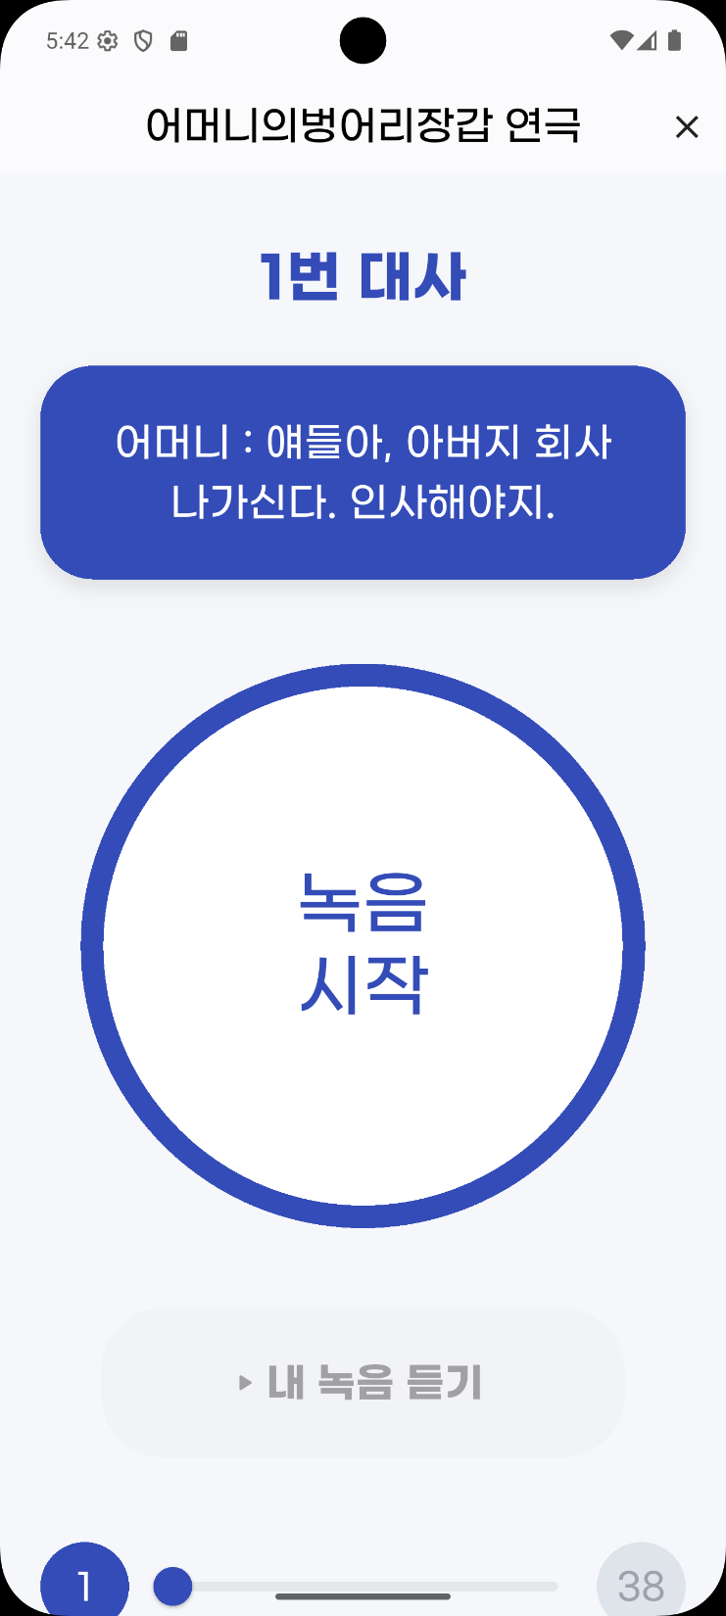
홈 화면
화면 ID
MAIN_JOIN_01
1
화면이름
회원가입 화면
관련 유스케이스 ID
UC_JOIN_01
화면개요
사용자가 정보를 입력하고
회원가입할 수 있는 화면
메뉴경로
메인화면/로그인화면/회원가입버튼/회원가입화면
화면설명
작성자
- 1~6까지 회원가입 정보를 입력할 수 있다.
- 7번은 클릭 시, 입력한 아이디를 DB 내 데이터와 비교하여 중복체크를 할 수 있다.
- 8번은 선택박스로 만들어 미리 정의된 이메일 주소 및 ‘직접 입력’을 선택할 수 있다.
- 회원가입 버튼 시, 입력한 정보는 서버에 전달된다.
팀장 – 홍길동 / 팀원 - 고길동

Slide 21
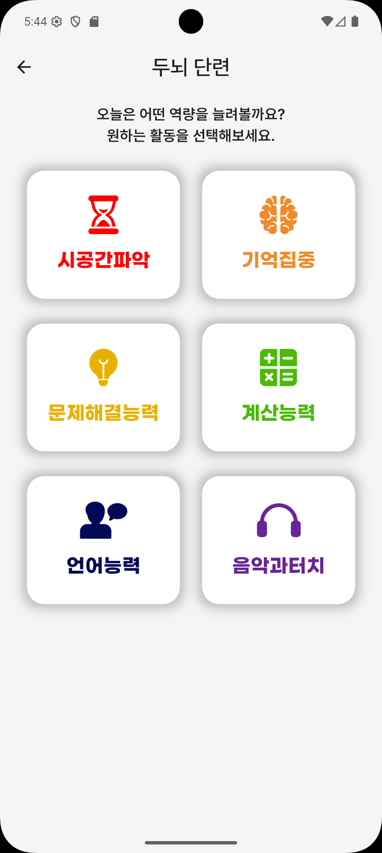
홈 화면
화면 ID
MAIN_JOIN_01
1
화면이름
회원가입 화면
관련 유스케이스 ID
UC_JOIN_01
화면개요
사용자가 정보를 입력하고
회원가입할 수 있는 화면
메뉴경로
메인화면/로그인화면/회원가입버튼/회원가입화면
화면설명
작성자
- 1~6까지 회원가입 정보를 입력할 수 있다.
- 7번은 클릭 시, 입력한 아이디를 DB 내 데이터와 비교하여 중복체크를 할 수 있다.
- 8번은 선택박스로 만들어 미리 정의된 이메일 주소 및 ‘직접 입력’을 선택할 수 있다.
- 회원가입 버튼 시, 입력한 정보는 서버에 전달된다.
팀장 – 홍길동 / 팀원 - 고길동

Slide 22
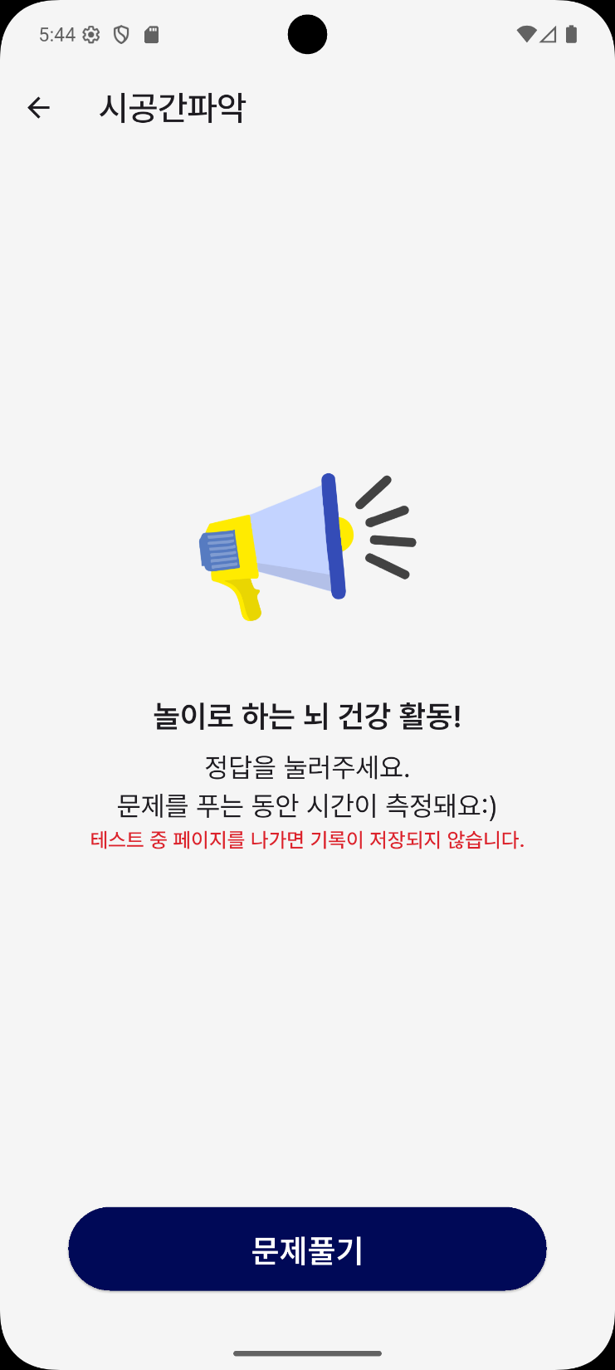
홈 화면
화면 ID
MAIN_JOIN_01
1
화면이름
회원가입 화면
관련 유스케이스 ID
UC_JOIN_01
화면개요
사용자가 정보를 입력하고
회원가입할 수 있는 화면
메뉴경로
메인화면/로그인화면/회원가입버튼/회원가입화면
화면설명
작성자
- 1~6까지 회원가입 정보를 입력할 수 있다.
- 7번은 클릭 시, 입력한 아이디를 DB 내 데이터와 비교하여 중복체크를 할 수 있다.
- 8번은 선택박스로 만들어 미리 정의된 이메일 주소 및 ‘직접 입력’을 선택할 수 있다.
- 회원가입 버튼 시, 입력한 정보는 서버에 전달된다.
팀장 – 홍길동 / 팀원 - 고길동

Slide 23
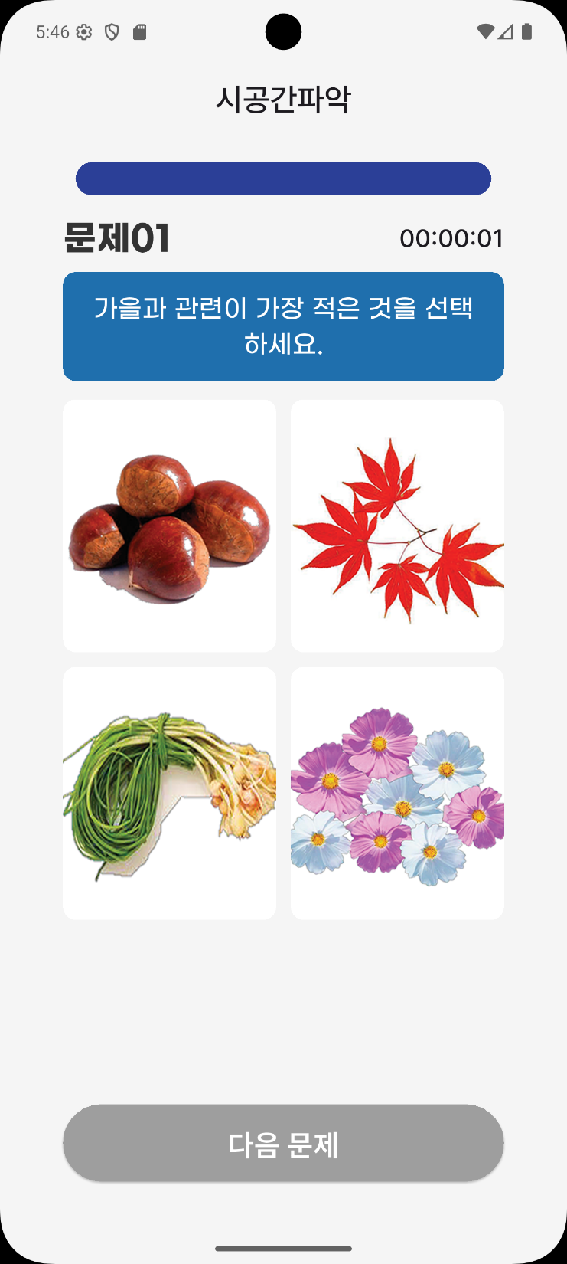
홈 화면
화면 ID
MAIN_JOIN_01
1
화면이름
회원가입 화면
관련 유스케이스 ID
UC_JOIN_01
화면개요
사용자가 정보를 입력하고
회원가입할 수 있는 화면
메뉴경로
메인화면/로그인화면/회원가입버튼/회원가입화면
화면설명
작성자
- 1~6까지 회원가입 정보를 입력할 수 있다.
- 7번은 클릭 시, 입력한 아이디를 DB 내 데이터와 비교하여 중복체크를 할 수 있다.
- 8번은 선택박스로 만들어 미리 정의된 이메일 주소 및 ‘직접 입력’을 선택할 수 있다.
- 회원가입 버튼 시, 입력한 정보는 서버에 전달된다.
팀장 – 홍길동 / 팀원 - 고길동

Slide 24
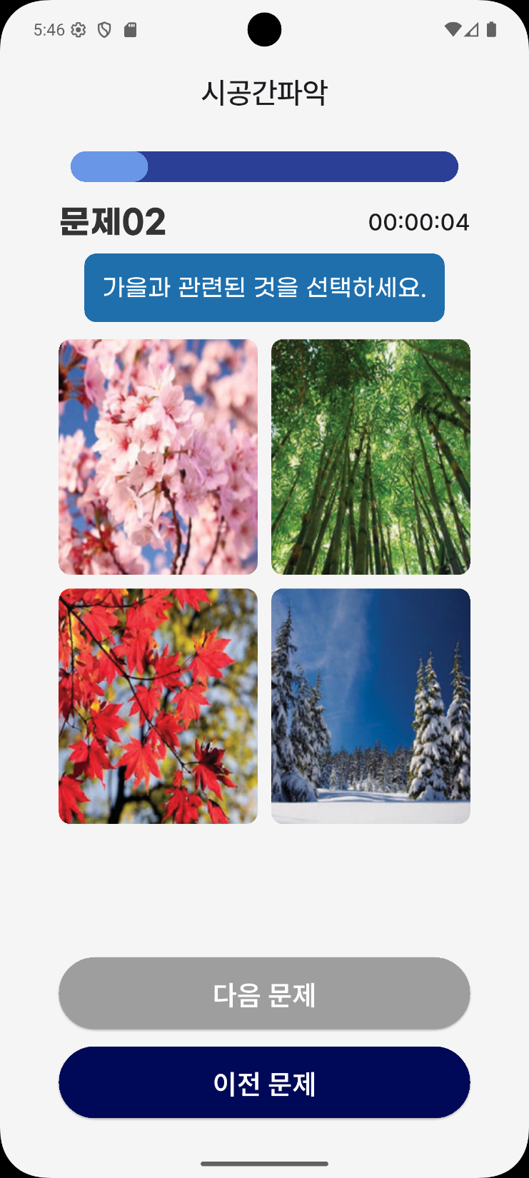
홈 화면
화면 ID
MAIN_JOIN_01
1
화면이름
회원가입 화면
관련 유스케이스 ID
UC_JOIN_01
화면개요
사용자가 정보를 입력하고
회원가입할 수 있는 화면
메뉴경로
메인화면/로그인화면/회원가입버튼/회원가입화면
화면설명
작성자
- 1~6까지 회원가입 정보를 입력할 수 있다.
- 7번은 클릭 시, 입력한 아이디를 DB 내 데이터와 비교하여 중복체크를 할 수 있다.
- 8번은 선택박스로 만들어 미리 정의된 이메일 주소 및 ‘직접 입력’을 선택할 수 있다.
- 회원가입 버튼 시, 입력한 정보는 서버에 전달된다.
팀장 – 홍길동 / 팀원 - 고길동

Slide 25
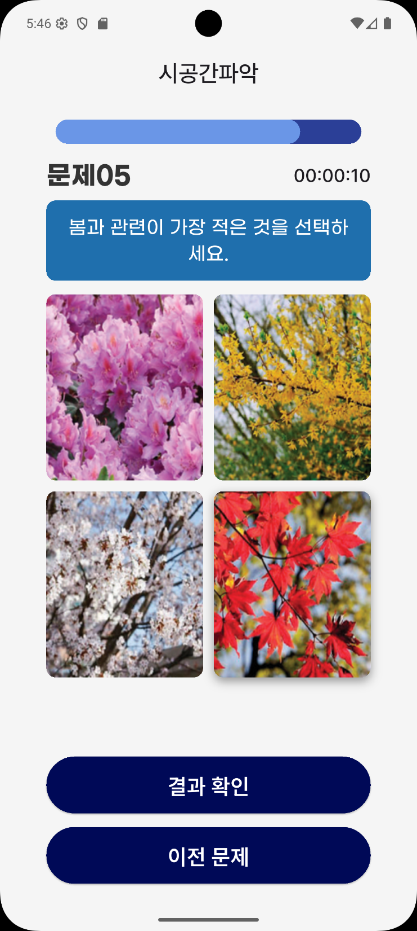
홈 화면
화면 ID
MAIN_JOIN_01
1
화면이름
회원가입 화면
관련 유스케이스 ID
UC_JOIN_01
화면개요
사용자가 정보를 입력하고
회원가입할 수 있는 화면
메뉴경로
메인화면/로그인화면/회원가입버튼/회원가입화면
화면설명
작성자
- 1~6까지 회원가입 정보를 입력할 수 있다.
- 7번은 클릭 시, 입력한 아이디를 DB 내 데이터와 비교하여 중복체크를 할 수 있다.
- 8번은 선택박스로 만들어 미리 정의된 이메일 주소 및 ‘직접 입력’을 선택할 수 있다.
- 회원가입 버튼 시, 입력한 정보는 서버에 전달된다.
팀장 – 홍길동 / 팀원 - 고길동

Slide 26
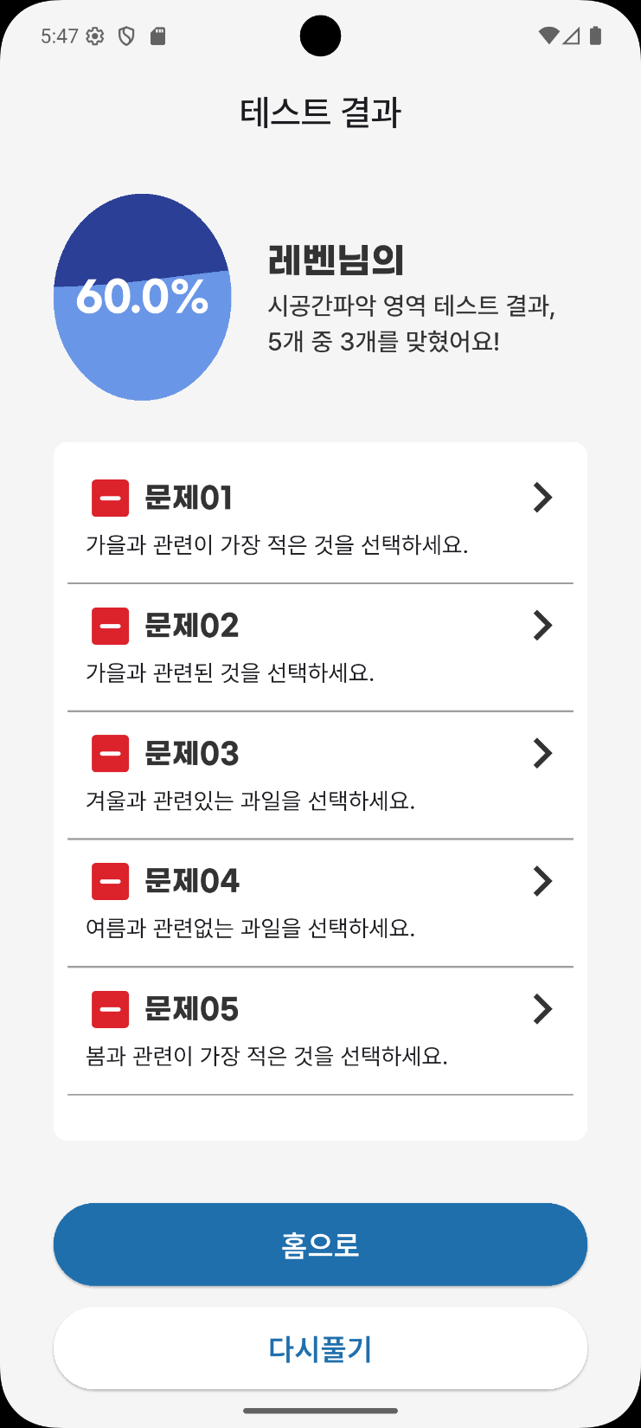
홈 화면
화면 ID
MAIN_JOIN_01
1
화면이름
회원가입 화면
관련 유스케이스 ID
UC_JOIN_01
화면개요
사용자가 정보를 입력하고
회원가입할 수 있는 화면
메뉴경로
메인화면/로그인화면/회원가입버튼/회원가입화면
화면설명
작성자
- 1~6까지 회원가입 정보를 입력할 수 있다.
- 7번은 클릭 시, 입력한 아이디를 DB 내 데이터와 비교하여 중복체크를 할 수 있다.
- 8번은 선택박스로 만들어 미리 정의된 이메일 주소 및 ‘직접 입력’을 선택할 수 있다.
- 회원가입 버튼 시, 입력한 정보는 서버에 전달된다.
팀장 – 홍길동 / 팀원 - 고길동

